Slide 1
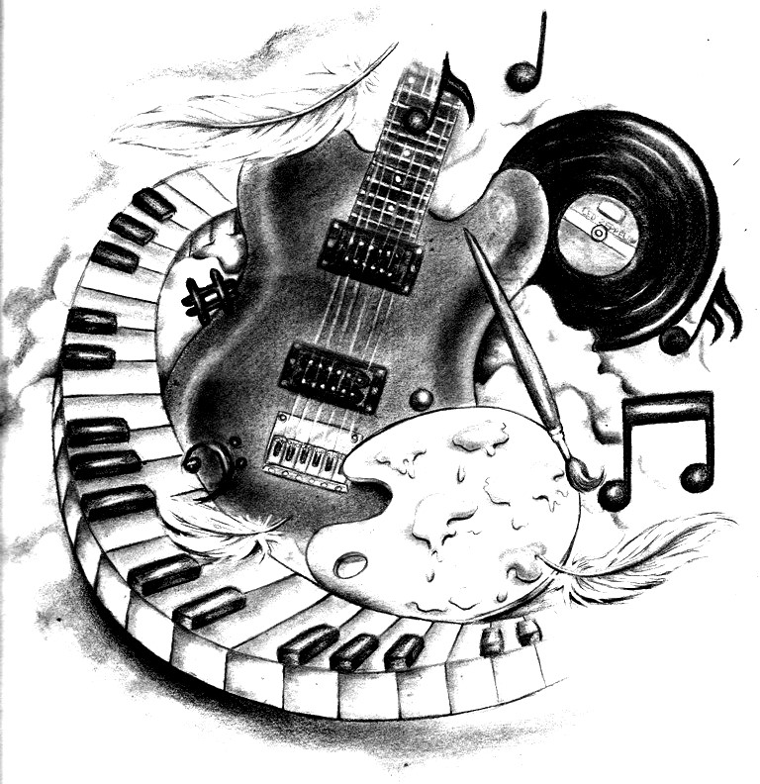
HUDBA
KONCERTY
FESTIVALY
„Hudba je univerzální řeč lidstva.”
H. W. Longfellow

Slide 2

Koncert

Slide 3

Koncert

Slide 4

Koncert

Slide 5

Koncert

Slide 6

Muzikál

Slide 7

Koncert

